Slide 1
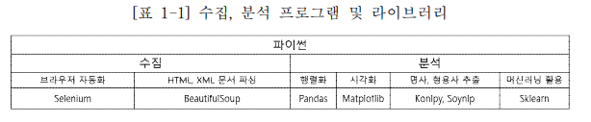
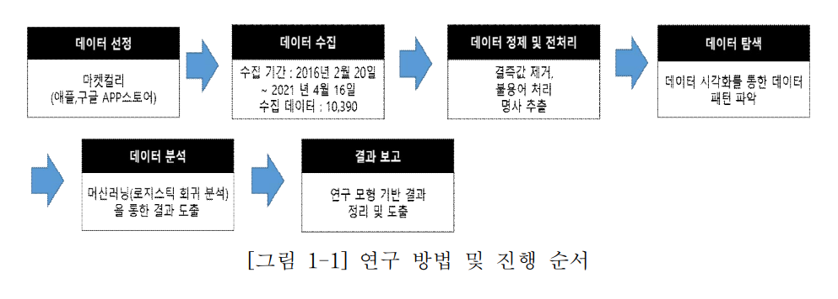
연구 목적
시장이 성장한 규모에 비해 새벽배송 시장은 아직 정확 한 분석이 나오지 않았기에 본 논문에서는 사용자 리뷰를 통해 새벽배송 의 현황을 분석하고자 한다.
연구 범위 및 방법
구글 앱 스토어, 애플 앱 스토어에서 마켓컬리 애플리케이 션 사용 리뷰 수집을 진행하였다. 데이터 수집 기간은 2016년 2월 20일 부터 2021년 4월 16일까지이며 총 10,390개의 데이터를 수집

Slide 2
셀레니움, 뷰숲으로 리뷰 크롤링
수집한 데이터는 비정형 텍스트 데이터로 text cleaning을 통 해 텍스트 데이터를 정제할 필요가 있어, 불용어 사전을 제작하여 불용어를 제거
Soynlp, Konlpy을 이용해 명사 단어들만 추출 하여 컴퓨터가 이해 할 수 있게 One-Hot-Encoding으로 변환시켰다.
로지스틱 회귀 분류 모델로 소비자 리뷰 긍정, 부정 분류를 목표, 전체 데이터에서 학습데이터를 70%, 테스트 데이터를 30%로 나누고
긍정/부정의 판단은 소비자들이 매긴 평점으로 라벨링
분류된 단어들을 설계한 연구모형에 맞게 분류
단어들을 긍정/ 부정 표현으로 군집
-> 긍정에는 이러이러한 키워드
-> 부정에는 이러이러한 키워드

Slide 3
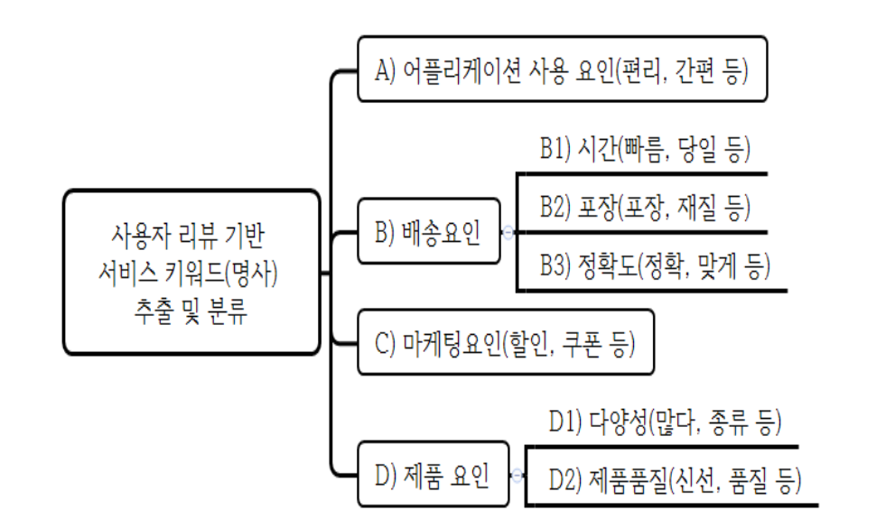
단어들을 대체단어로 군집
-> 긍정에는 이러이러한 키워드
-> 부정에는 이러이러한 키워드
Ex)
빠름, 당일 -> 긍정 ( 키워드 : 시간 )
꼼꼼 -> 긍정 (키워드 : 포장상태)
쿠폰, 할인 -> 긍정 ( 키워드 : 홍보 or 행사)
신선 -> 긍정 ( 키워드 : 품질 or 신선)
첫째, 애플리케이션 사용요인은 애플리케이션 UI, UX 편리성 관련 요 인이다. 리뷰 데이터에서 편리, 간편 등의 단어들을 군집한다.
둘째, 배송요인은 마켓컬리에서 고객의 결제 제품을 확인하고 고객이 주문한 제품을 정확하게 포장해 새벽 7시까지 고객이 입력한 주소에 전 달하는 과정을 의미하며 배송요인에는 시간, 포장, 정확도가 포함되어 있다. 시간은 고객이 주문한 제품이 새벽 7시 전에 입력한 주소에 도착했는지 를 의미하며 빠름, 당일 등의 단어들을 군집한다. 포장은 제품의 포장상태를 의미하며 포장, 재질 등의 단어들을 군집한 다. 정확도는 고객이 주문한 제품을 정확하게 받았는지를 의미하며 정확, 맞게 등의 단어들을 군집한다.
셋째, 마케팅요인은 마켓컬리에서 진행하고 있는 행사 및 홍보 요인이 다. 리뷰데이터에서 행사, 할인, 쿠폰 등의 단어가 나왔을 때 군집 된다.
넷째, 제품요인은 마켓컬리에서 판매하는 제품과 관련된 요인으로 제품 요인에는 다양성, 제품 품질이 포함 되어있다. 제품 품질은 제품의 상태를 의미하며 선선, 품질 등의 단어들을 군집한다.
Ex)
느림 -> 부정 ( 키워드 : 시간 )
불량 -> 부정 ( 키워드 : 품질 or 신선)

Slide 4
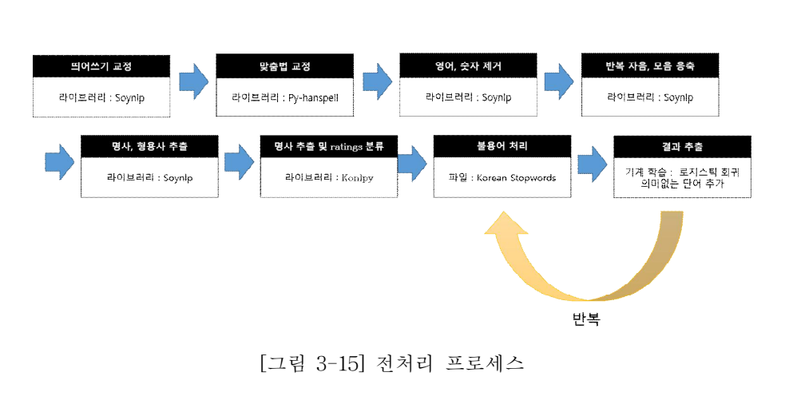
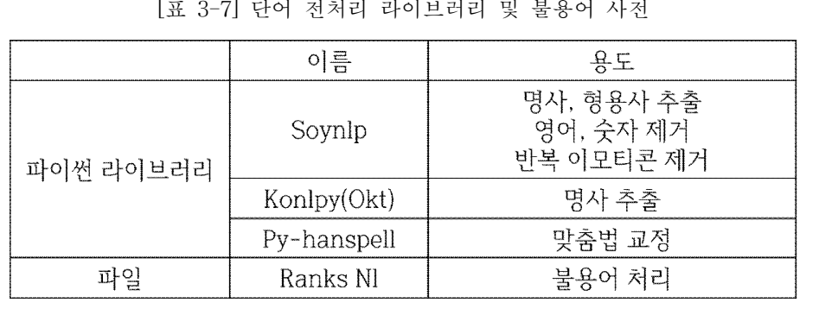
먼저 결측값을 확인 -> 제거하자 ㅎ
본 연구의 데이터 분석에는 ‘date, comment, ratings’ 컬럼이 필요 -> 나머지 컬럼 제거
단어 정제가 필요하다.
-> 리뷰 데이터 단어 정제를 위해 ‘Konlpy, Soynlp, py-hanspell’ 파이선 라이브러리와 Ranks nl에서 제공하는 ‘Korean Stopwords(불용어 사전)’파일을 사용하였다.

Slide 5
Konlpy로 2차 명사 추출
soynlp는 명사와 형용사를 동시에 추출하기 때문에 명사만 따로 추출하 기 위해서는 Konlpy 라이브러리로 추출된 명사, 형용사 단어에서 명사만 다시 추출해야 한다. Konlpy는 한국어 정보처리를 위한 파이선 패키지로 ‘Hannanum, KKMA, Komoran, Mecab, Okt(Twitter)’가 존재한다. 본 연 구에서는 수집된 리뷰 데이터가 SNS 데이터와 형태가 비슷하다고 판단 하여 Twitter 분석 시 사용하는 Okt 라이브러리를 사용하였다.
맞춤법 교정
py-hanspell은 네이버 맞춤법 검사기를 이용한 파이선용 한글 맞춤법 검사 라이브러리이다. 인터넷 리뷰 특성상 오타 및 적절하지 못한 맞춤 법 등으로 특정 단어가 여러 개의 형태로 나뉠 수 있다. 따라서 리뷰 데 이터의 원활한 분석을 위해 py-hanspell 라이브러리를 이용하여 리뷰 데 이터 내의 맞춤법을 교정하였다
불용어 제거
정제된 단어들은 Ranks nl에서 제공하는 불용어 사전 바탕으로 무의미 한 단어들을 제거하였다. 기계학습(로지스틱 회귀)으로 나온 결과를 기 반으로 연구에 불필요한 단어들을 불용어 사전에 추가하였고, 의미 있는 결과가 도출될 때까지 이 과정을 반복하였다
soynlp 로 먼저 명사 추출
soynlp는 한국어 NLP(Natural Language Processing)를 위한 비지도 학습 기반 오픈소스 라이브러리이다. 기존의 형태소 분석기는 말뭉치를 기반으로 학습이 이루어지므로 학습되지 않은 단어를 제대로 인식하지 못하는 미등록 문제(Out Of Vocabulary)가 발생한다. 하지만 사람은 새 로운 단어가 포함된 문장을 여러 개 읽게 되면, 이를 새로운 명사로 인 식하게 된다. 이렇게 사람이 단어를 인식하는 방법으로 새로운 명사를 인식하는 방법을 사용하는 것이 soynlp이다

Slide 6
평점 점수 이진화
4점, 5점을 1로 군집 하였고 나머지 점수(1점, 2점, 3점)는 0으로 이진 분류
3점을 0으로 분류한 이유는 3점 리뷰에서 10개 랜덤 표본을 뽑아보았을 때 긍정적인 내용이 다소 있었으나 대부분 부정적인 리뷰로 구성되어 있었기 때문이다
현 프로젝트에서 3점이 긍정이 많은지 부정이 많은지 확인해봐야 함

Slide 7
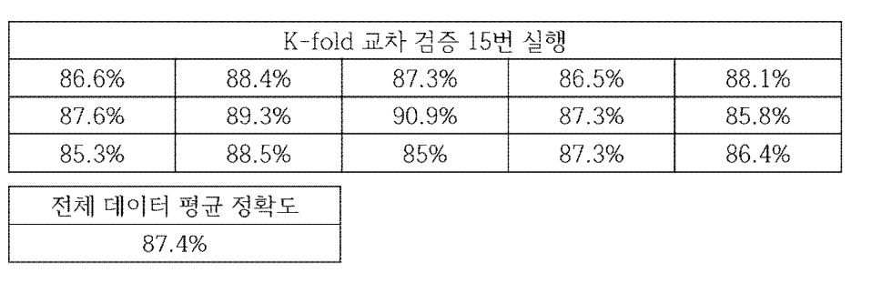
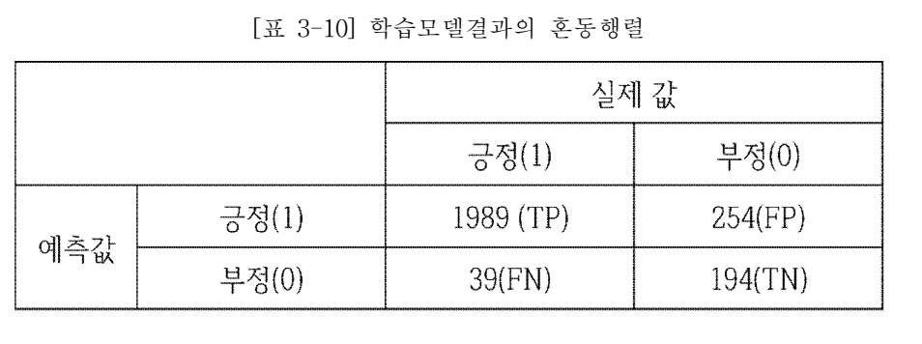
검증
-> K-Fold
평가
-> 혼동 행렬 -> f1 스코어
혼동행렬의 구성요소 4가지로 정확도(Accuracy), 정밀도(Precision), 재 현율(Recall), 계산
정확도 /정밀도/ 재현율로 F1 점수 계산
(1에 가까울수록 좋은 성능을 낸다고 판단 할 수 있다.)
https://bskyvision.com/entry/python-scikit-learn%EC%9D%98-confusion-matrix-%ED%95%B4%EC%84%9D%ED%95%98%EA%B8%B0

Slide 8
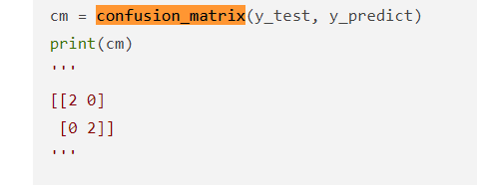
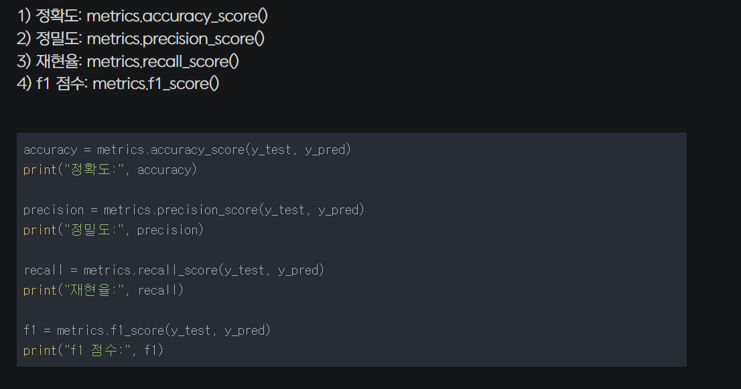
from sklearn.metrics import confusion_matrix

